Slide 1


Revisão 00
Transparência a serviço do cidadão

Slide 2


SUPERINTENDÊNCIA
DE CORREIÇÃO E OUVIDORIA

Slide 3
CEIS
Dez/2016

Slide 4

CEIS
APRESENTAÇÃO
O Cadastro das Empresas Inidôneas e Suspensas (CEIS) é um banco de informações mantido pela Controladoria-Geral do Estado de Alagoas que tem como objetivo consolidar a relação das empresas e pessoas físicas que sofreram sanções das quais decorra como efeito restrição ao direito de participar em licitações ou de celebrar contratos com a Administração Pública.
BASE LEGAL
a) Decreto Estadual nº 4.054/08
c) Lei n° 8.666/1993
d) Lei Federal n° 8.429/1992
e) Lei Federal n°9.504/1997

Slide 5
CEIS
QUANTIDADE DE PROCESSOS ANALISADOS ACERCA DE EMPRESAS/PESSOAS FÍSICAS PUNIDAS PARA REGISTRO NO CEIS
Não houve análise de processo administrativo de aplicação de penalidades a empresas e/ou pessoas físicas no período de 1 a 31 de dezembro de 2016.
QUANTIDADE DE PENALIDADES REGISTRADAS
Não houve aplicação de penalidades.

Slide 6
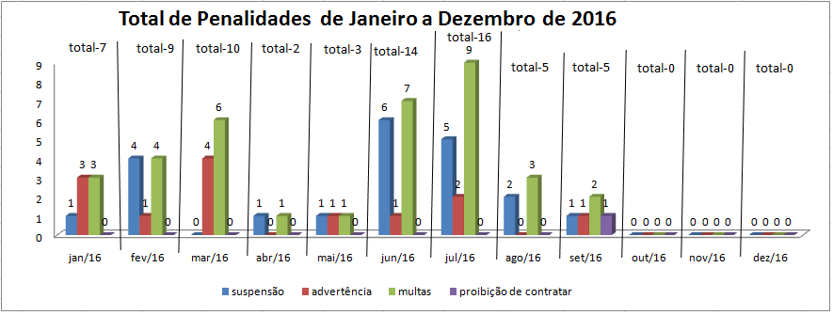
CEIS

Slide 7
CEIS
QUANTIDADE DE EXCLUSÕES DE REGISTRO
Não houve exclusões de registro.
QUANTIDADE DE RETIFICAÇÕES DE REGISTRO
Não houve retificações de registro
FONTE DE APLICAÇÃO DA PENALIDADE
Não houve fontes

Slide 8
OUVIDORIA
Dez/2016

Slide 9
OUVIDORIA
QUANTIDADE E TIPOS DE MANIFESTAÇÕES – DEZ/2016
A Ouvidoria Pública do Estado de Alagoas acolhe Reclamações, Denúncias, Elogios, Sugestões e Solicitações de Providências.
No período de 01 a 31 de dezembro de 2016 a Ouvidoria da Controladoria Geral do Estado contabilizou 14 (quatorze) registros de manifestações.
Das mencionadas manifestações recebidas tivemos:
03 (três) Denúncias;
03 (três) Solicitações de Providências;
01 (uma) Sugestão;
01 (um) Elogio; e
06 (seis) manifestações “Fora do Escopo de Ouvidoria”. Ex: Solicitação de Informação.
5.702

Slide 10
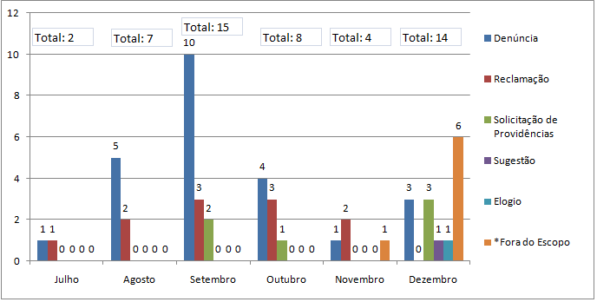
OUVIDORIA
QUANTIDADE E TIPOS DE MANIFESTAÇÕES – JUL até DEZ/2016
5.702

Slide 11
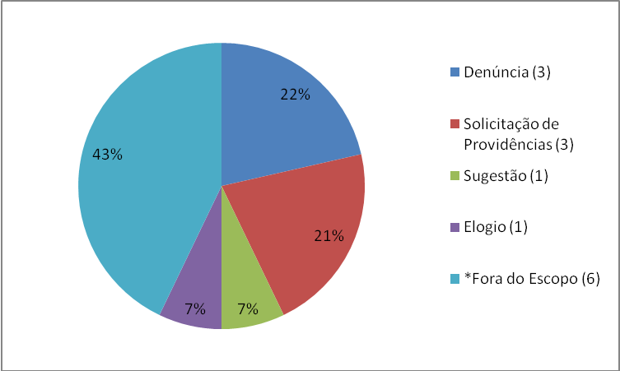
OUVIDORIA
PERCENTUAL POR TIPO DE MANIFESTAÇÃO – DEZ/2016

Slide 12
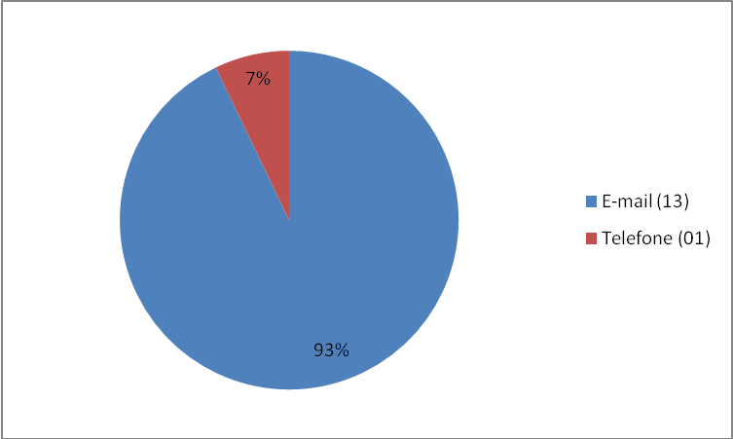
OUVIDORIA
CANAL DE ACESSO – DEZ/2016
No gráfico abaixo constam as demandas por canal de acesso, destacando-se que 93% (noventa e três) das manifestações foram recebidas por e-mail.

Slide 13
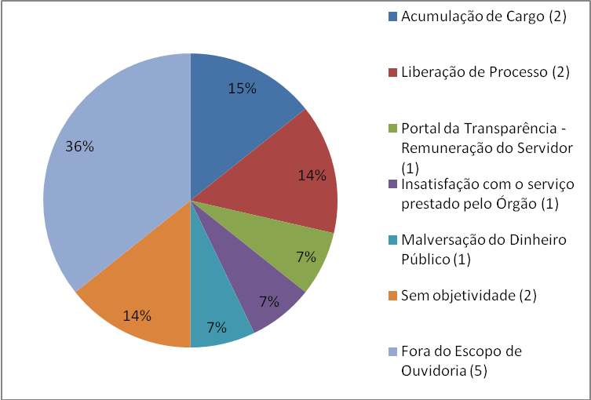
OUVIDORIA
ASSUNTOS DEMANDADOS – DEZ/2016

Slide 14
OUVIDORIA
ÓRGÃO/ENTIDADE DEMANDADOS – DEZ/2016
Secretaria de Estado da Educação - SEDUC;
Controladoria Geral do Estado - CGE/AL;
Secretaria de Estado do Planejamento, Gestão e Patrimônio - SEPLAG;
Secretaria de Estado da Cultura de Alagoas - SECULT.

Slide 15
OUVIDORIA
ATIVIDADES DESENVOLVIDAS – DEZ/2016
Assessora: Liana
Acompanhamento do andamento dos Processos Administrativos da Ouvidoria que estão no Gabinete da CGE;
Monitoramento dos prazos da Ouvidoria
Atualização do Painel de Controle;
Atualização das Planilhas da Ouvidoria no Menu Hiperlink;
Elaboração do Relatório de atividades – Nov2016;
Elaboração do Relatório Estatístico do CEIS – Novembro/2016;
Apresentação Café Sucor – Out/Nov/2016, ocorrido em 07 de dezembro de 2016;

Slide 16
OUVIDORIA
Cobranças por e-mail aos órgão que estão com Processos em atraso.
Alimentação e monitoramento dos prazos do CEIS
Evento: Semana da Corrupção realizado na CGU – Norcon, no dia 12 de dezembro de 2016;
Evento: II Encontro dos Responsáveis pela LAI do Poder Executivo do Estado, ocorrido em 13 de dezembro de 2016;
Participação da reunião com ITEC (marcos e Thiago) acerca do sistema CEIS, ocorrida em 02 de dezembro de 2016;
Participação da reunião com Thiago Paiva sobre os indicadores de Governança;
Elaboração do Indicadores de Governança de 2017 a 2022;

Slide 17
OUVIDORIA
ATIVIDADES DESENVOLVIDAS – DEZ/2016
Assessora: Vanessa
Acompanhar o andamento dos Processos Administrativos da Ouvidoria que estão no Gabinete da CGE;
Atualização do Painel de Controle;
Atualização das Planilhas da Ouvidoria no Menu Hiperlink;
Relatório de atividades – Nov2016;
Relatório Estatístico da Ouvidoria – Novembro/2016;
Apresentação Café Sucor – Out/Nov/2016;
Evento: Apresentação do Café Sucor dos meses de Out/Nov;

Slide 18
OUVIDORIA
Evento: CGU – Norcon;
Evento: II encontro dos Assessores de Transparência – LAI;
Evento: Guia de Serviços – Aquatune;
Relatório de acompanhamento dos Processos que estão na situação “aguardando resposta do órgão”.
Elaboração de Relatório com os Processos que estão aguardando resposta dos órgãos;
Cobranças por e-mail aos órgão que estão com Processos em atraso.

Slide 19
OUVIDORIA
ISO – DEZ/2016
Evento: I Forum dos Comitês da Qualidade do Poder Executivo do Estado de Alagoas.

Slide 20
OUVIDORIA
PROCESSOS
Assessora: Vanessa
Proc. nº 1104 001042/2016;
Proc. Nº 1104 001045/2016;
Proc. Nº 1104 001056/2016;
Proc. Nº 1104 001058/2016;
Proc. nº 1104 000805/2016;
Proc. Nº 1104 000884/2016;
Proc. Nº 1104 000228/2016.

Slide 21
OUVIDORIA
PROCESSOS
Assessora: Liana
1104 000882/2016
1104 001049/2016
1104 001057/2016
1104 001053/2016
1104 000195/2016

Slide 22
OUVIDORIA
PROJETOS : 2º SEMESTRE/2017
Implantar o Sistema e-Ouv;
Implantar o Sistema Integrado de Ouvidorias;
Criar o modelo das cartas de serviços dos órgãos/entidades do poder executivo;
Criar o Portal das Ouvidorias Públicas/Serviços;
Padronizar Canais de Atendimento ao Cidadão;
Instalar e implantar o Sistema e-Ouv em todos os órgãos/entidades do Poder Executivo Estadual;
Capacitar servidores sobre o e-Ouv e sobre os principais pontos da portaria e do decreto;
Implementar o Sistema CEIS, elaborado pelo Itec- faltando retificações.

Slide 23
Transparência a serviço do cidadão
Obrigada pela atenção!

